Slide 1
স্বাগতম

Slide 2
শিক্ষক পরিচিতি:
মোঃসাইদুর রহমান
সহকারী সুপার
গোয়ালন্দ ইদ্রিসিয়া ইসলামিয়া দাখিল মাদ্রাসা
গোয়ালন্দ, রাজবাড়ি
মোবাইলঃ ০১৭০৬০৫০৩৪৬

Slide 3
পাঠ পরিচিতি
বিষয়ঃ হাদিস শরীফ
দাখিল দশম শ্রেণিঃ
অধ্যায়-৬ষ্ঠ
সময়ঃ ৪৫ মিনিট
তারিখঃ 12/১১/২০২০ ইং

Slide 4
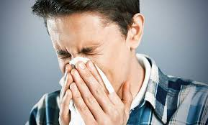
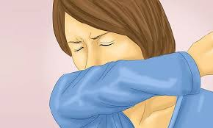
ছবি গুলো লক্ষ্য কর
১
২

Slide 5
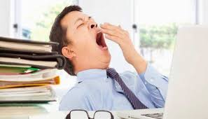
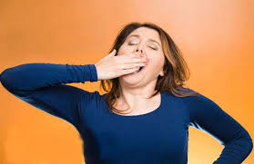
৩
৪
ছবি গুলোতে কি দেখতে পেলে?

Slide 6
পাঠ ঘোষণা
আজ আমাদের শিক্ষার বিষয়ঃ
হাঁচি দেওয়া ও হাই তোলা

Slide 7
শিখন ফল
পাঠ শেষে শিক্ষার্থীরা
১।হাঁচি ও হাই তোলা কি বলতে পারবে।
২। হাঁচির জবাব কি তা বলতে পারবে।
৩।হাই তোলা প্রতিরোধে উপায় কি তা লিখতে পারবে।

Slide 8
হাদিস খানা পড়
عن ابي هريرةّ رضي الله تعالئ عنه عن النبي صل الله عليه وسلم قال ان الله يحب العطاس ويكره التثؤب فاذا عطس احدكم و حمد الله كان حقا علي كل مسلم سمعه ان يقول له يرحمك الله فاما التثاؤب فانما هومن الشيطان فاذا تثاؤب احدكم فليرده مااستطاع فان احدكم اذاتثاؤب ضحك منه الشيطان
[ رواه البخاري]

Slide 9
বঙ্গানুবাদঃ
হযরত আবু হুরায়রা ( রাঃ) হতে বর্ণিত ,তিনি নবি করিম (সাঃ) হতে বর্ণনা করেন। তিনি বলেন , নিশ্চয়ই আল্লাহ তায়ালা হাঁচি দেওয়া পছন্দ করেন এবং হাই তোলা অপছন্দ করেন । সুতরাং যখন তোমাদের কেউ হাঁচি দিয়ে আল্লাহ তায়ালার প্রশংসায় আলহামদু লিল্লাহ বলে তখন প্রত্যেক মুসলমান, যে তা শুনবে , তার يرحمك اللهবলা কর্তব্য (ওয়াজিব) হয়ে যায় । আর হাই তোলা শয়তানের পক্ষ থেকে হয়ে থাকে । সুতরাং যখন তোমাদের কারো হাই আসে,সে যেন সাধ্যমত তা প্রতিহত করে। কেননা , তোমাদের কেউ যখন হাই তোলে, তখন শয়তান তা দেখে হাসতে থাকে। ( ইমাম বুখারী হাদিসটি বর্ণনা করেন )

Slide 10
হাঁচির উত্তর দেওয়ার হূকুমঃ
হাঁচির উত্তর দেওয়ার হুকুম হলো- হাঁচি দাতা আলহামদু লিল্লাহ বললে তার উত্তরে শ্রোতাকে বলতে হয় ,ইয়ার হামুকাল্লাহ। হাঁচির জবাব দেওয়া ওয়াজীব না সুন্নাত তা নিয়ে ইমামদের মধ্যে মতভেদ রয়েছে।
১। ইমামে আযম আবু হানিফা রহঃ বলেন, হাঁচির জবাব দেওয়া ওয়াজীবে কেফায়া।
২। ইমাম শাফেয়ী রহঃ এর মতে হাচির জবাব দেওয়া সুন্নাতে কেফায়া।
৩।ইমাম মালেক রহঃ থেকে সুন্নাত ও ওয়াজীব উভয়ই মত পাওয়া যায়।

Slide 11
তাহকীক বা শব্দ বিশ্লেষণ কর
العطاس-বাবে- ضرب-يضرب এর মাসদার। অর্থঃ হাঁচি দেওয়া।
الحمد এটা বাবে سمع-يسمع এর মাসদার ।অর্থঃ প্রশংসা করা।
تثاؤب:ছিগাواحد مذكر غاءب বাহাছ اثبات فعل ماضي معروفবাবে تفاعلমাসদার التثاؤب অর্থঃ সে হাই তুলল।

Slide 12
একক কাজ
তাছাউব শব্দের বাব কী?
হাঁচির জবাব দেওয়ার হুকুম কী?

Slide 13
দলীয় কাজ
আল্লাহ তায়ালা হাঁচি দেওয়া কেন পছন্দ করেন ?
হাঁচি দাতা আলহামদুল্লিললাহ বললে শ্রবণকারী জবাবে কী বলবে।

Slide 14
বাড়ীর কাজ
আল্লাহ তায়ালা হাই তোলাকে অপছন্দ করেন এর কারন ব্যাখ্যা কর।

Slide 15
আল্লাহ হাফেজ

